Slide 1

CHÀO MỪNG QUÝ THẦY CÔ ĐẾN DỰ GIỜ LỚP 5G
MÔN: LUYỆN TỪ VÀ CÂU

Slide 2
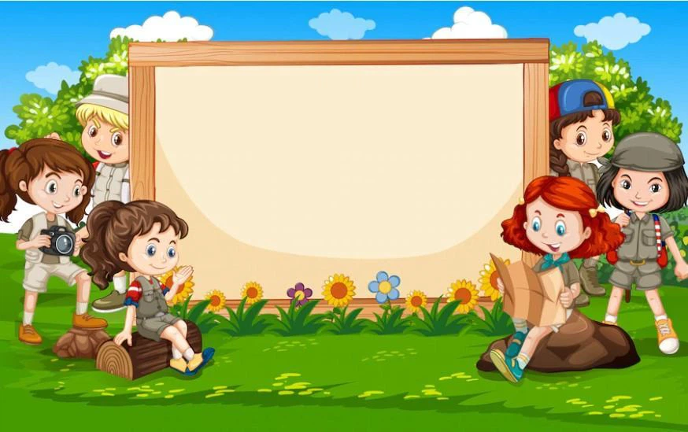
KHỞI ĐỘNG

Slide 3

Em hãy nêu ghi nhớ về câu ghép? Cho ví dụ?
Câu ghép là câu do nhiều vế câu ghép lại.
Mỗi vế câu ghép thường có cấu tạo giống một câu đơn (có đủ chủ ngữ, vị ngữ) và thể hiện một ý có quan hệ chặt chẽ với ý của những vế câu khác.

Slide 4
Luyện từ và câu
Bài: Cách nối các vế câu ghép
I. Nhận xét
1. Tìm các vế câu trong mỗi câu ghép dưới đây:
a) Súng kíp của ta mới bắn một phát thì súng của họ đã bắn được năm, sáu mươi phát. Quan ta lạy súng thần công bốn lạy rồi mới bắn, trong khi ấy đại bác của họ đã bắn được hai mươi viên.
Theo HÀ VĂN CẦU - VŨ ĐÌNH PHÒNG
b) Cảnh tượng xung quanh tôi đang có sự thay đổi lớn: hôm nay tôi đi học.
THANH TỊNH
c) Kia là những mái nhà đứng sau luỹ tre; đây là mái đình cong cong; kia nữa là sân phơi.
ĐỖ CHU

Slide 5
a) Đoạn a có hai câu ghép, mỗi câu gồm 2 vế:
Câu 1: Súng kíp cùa ta mới bắn một phát / thì súng của họ đã bắn dược năm, sáu mươi phát.
Câu 2: Quan ta lạy súng thần công bốn lạy rồi mới bắn, / trong khi ấy đại bác của họ đã bắn được hai mươi viên.
b) Câu b có 2 vế:
Cảnh tượng xung quanh tôi đang có sự thay đổi lớn: / hôm nay tôi đi học.
c) Câu c có 3 vế:
Kia là những mái nhà đứng sau lũy tre; / đây là mái đình cong cong; / kia nữa là sân phơi.

Slide 6
2. Ranh giới giữa các vế câu được đánh dấu bằng những từ hoặc những dấu câu nào ?
a) Từ “thì" đánh dấu ranh giới giữa 2 vế câu.
“Dấu phẩy" đánh dấu ranh giới giữa 2 vế câu.
b) “Dấu hai chấm” đánh dấu ranh giới giữa 2 vế câu.
c) Các"dấu chấm phẩy” đánh dấu ranh giới giữa 3 vế câu.
II. Ghi nhớ
Có 2 cách nối các vế câu trong câu ghép
1. Nối bằng từ có tác dụng nối
2. Nối trực tiếp (không dùng từ nối). Trong trường hợp này, giữa các vế câu cần có dấu phẩy, dấu chấm phẩy hoặc dấu hai chấm.
III. Luyện tập

Slide 7
1. Trong những câu dưới đây, câu nào là câu ghép? Các vế câu ghép được nối với nhau bằng cách nào?
a) Dân ta có một lòng nồng nàn yêu nước. Đó là một truyền thống quý báu của ta. Từ xưa tới nay, mỗi khi Tổ quốc bị xâm lăng, thì tinh thần ấy lại sôi nổi, nó kết thành một làn sóng vô cùng mạnh mẽ, to lớn, nó lướt qua mọi sự nguy hiểm, khó khăn, nó nhấn chìm tất cả lũ bán nước và lũ cướp nước.
HỒ CHÍ MINH
b) Anh bắt lấy thỏi thép hồng như bắt lấy một con cá sống. Dưới những nhát búa hăm hở của anh, con cá lửa ấy vùng vẫy, quằn quại, giãy lên đành đạch. Nó nghiến răng ken két, nó cưỡng lại anh, nó không chịu khuất phục.
Theo NGUYÊN NGỌC
c) Tôi ngắt một chiếc lá sòi đỏ thẫm thả xuống dòng nước. Một chú nhái bén tí xíu như đã phục sẵn từ bao giờ nhảy phóc lên ngồi chiễm chệ trên đó. Chiếc lá thoáng tròng trành, chú nhái bén loay hoay cố giữ thăng bằng rồi chiếc thuyền đỏ thắm lặng lẽ xuôi dòng.
TRẦN HOÀI DƯƠNG

Slide 8

Câu | Câu ghép | Cách nối hai vế câu ghép
a | Có một câu ghép với 4 vế câu: Từ xưa đến nay, mỗi khi Tổ quốc bị xâm lăng, thì tinh thần ấy lại sôi nổi,/ nó kết thành… to lớn,/ nó lướt qua… khó khăn, / nó nhấn chìm… lũ cướp nước. | 4 vế câu nối với nhau trực tiếp, giữa các vế có dấu phẩy. (Từ thì nối trạng ngữ với các vế câu.)
b | Có 1 câu ghép với 3 vế câu: Nó nghiến răng ken két,/ nó cưỡng lại anh,/ nó không chịu khuất phục. | 3 vế câu nối với nhau trực tiếp, giữa các vế có dấu phẩy.
c | Có 1 câu ghép với 3 vế câu: Chiếc lá thoáng tròng trành,/ chú nhái bén loay hoay cố giữ thăng bằng/ rồi chiếc thuyền đỏ thắm lặng lẽ xuôi dòng. | Vế 1 và 2 nối với nhau trực tiếp, giữa các vế có dấu phẩy. Vế 2 nối với vế 3 bằng quan hệ từ rồi.

Slide 9
2. Viết đoạn văn từ 3 đến 5 câu tả ngoại hình một người bạn của em, trong đoạn văn có ít nhất một câu ghép. Cho biết các vế câu trong câu ghép được nối với nhau bằng cách nào.
Trong lớp tôi, người bạn mà tôi yêu quý nhất là Mai. Đó là một cô bé vô cùng xinh xắn và đáng yêu. Vóc người bạn nhỏ nhắn, dáng đi nhanh nhẹn, mái tóc cắt ngắn gọn gàng. Nhưng điều khiến người ta nhớ nhất ở bạn chính là nụ cười. Mỗi lần Mai nở nụ cười là tôi lại thấy giống như mùa thu tỏa nắng. Đôi lúm đồng tiền càng làm cho nụ cười ấy thêm phần duyên dáng.
Câu ghép trong đoạn văn trên đó là: Vóc người bạn nhỏ nhắn, dáng đi nhanh nhẹn, mái tóc cắt ngắn gọn gàng.
Các vế câu được nối với nhau bằng dấu phẩy.

